Slide 1



Postal Square
Henri Viellard GD1B

Slide 2
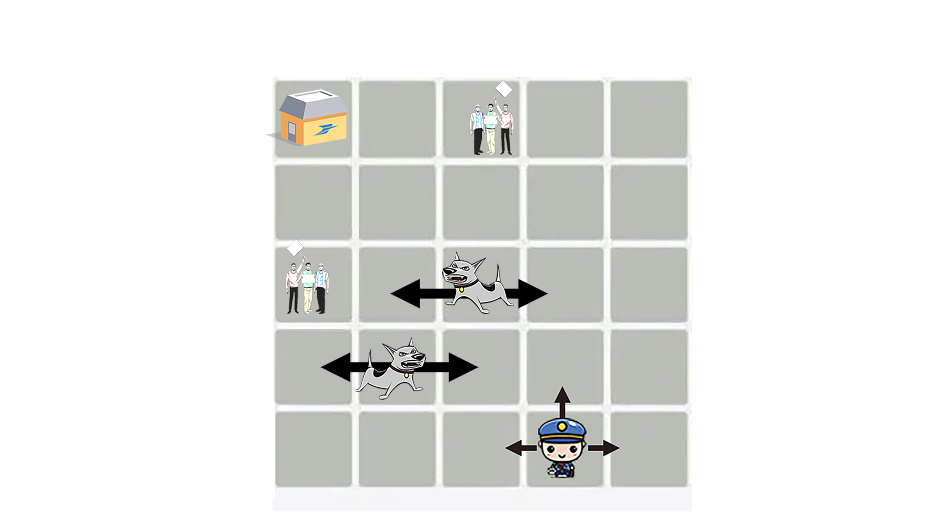

Dans Postal Square le joueur incarne un postier au cours des élections présidentielles aux Etats-Unis en 2020.
Il faut à tous prix mener les votes au bureau de poste en évitant les obstacles.
Niveau 1 : Philadelphie

Slide 3
Pièges : Chien qui envoie sur une case adjacente aléatoire
Bonus : Chien qui envoie sur une case adjacente aléatoire

Slide 4
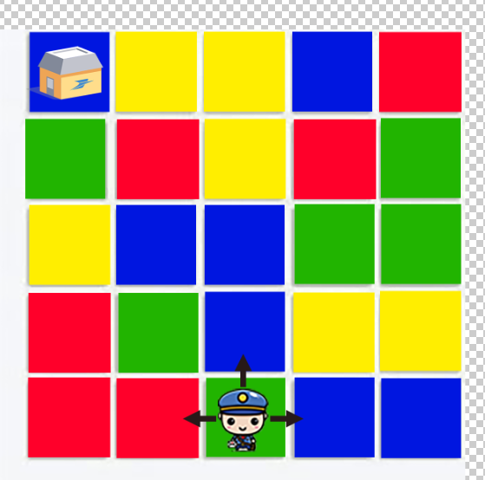
- S’il y a plus d’une case rouge et une seule case verte sur la ligne il y a des bombes sur les cases bleues et rouge de la ligne suivante
E
D
C
B
A
- S’il y a quatre couleurs différentes sur la ligne il y a une bombe sur la case jaune de la ligne suivante
- S’il y a deux cases vertes et une seule case jaune sur la ligne il n’y a pas de bombe sur la case jaune de la ligne suivante
- Si les couleurs sont réparties symétriquement il a des bombes sur les cases bleus de la ligne suivante
1 2 3 4 5

